Slide 1

الجملةُ الاسميّةُ
تدريبات الكتيّب
الأهداف:
1- أن يتعرّف الطّالب ركني الجملة الاسميّة.
2- أن يعرب المبتدأ والخبر إعرابا تامًّا.

Slide 2
الْجملةُ الاسميّةُ
(المُبتدأ والخبر)
* الْجملةُ الاسميّةُ: هي الْجملة الّتي تبدأُ باسمٍ، وتتكوّنُ مِن ركنينِ أساسينِ هما: المبتدأ والخبر.
-الشّوارعُ واسعةٌ. -الميادينُ فسيحةٌ. -الأضواءُ خافتةٌ.
- ما نوعُ كلّ جملةٍ من الْجملِ السّابقة؟
- لماذا تسمّى جملةً اسميّةً؟
- ما الاسمُ الّذي ابتدأتْ به الْجمل السّابقة؟
- ماذا نسمّي الاسمَ الّذي تبدأُ به الْجملة الاسميّة؟

Slide 3
نستنتجُ ممّا سبقَ أنَّ:
-الشّوارعُ واسعةٌ.
-الميادينُ فسيحةٌ.
-الأضواءُ خافتةٌ.
الاسمَ الّذي يقعُ في بدايةِ الْجملةِ يسمّى مبتدأ.
- هل أحصلُ على معنى تامّ بذكرِ المبتدأ فقط؟
ما الْكلمةُ الّتي تممتْ معنى الْجملةِ، وأخبرتنا عن المبتدأ؟
- ماذا نسمّي الاسمَ الّذي يخبرُ عن المبتدأ ويعطي معنًى تامًّا للجملةِ؟
* المبتدأُ: اسمٌ مرفوعٌ يقعُ في أوّل الْجملةِ، ونريدُ أنْ نخبرَ عنهُ.
* الخبرُ: اسمٌ مرفوعٌ نخبرُ بهِ عن المبتدأِ، وبهِ تتمُّ الجملةُ.
- ركنا الْجملةِ الْاسميّةِ:(المبتدأ+الخبر)

Slide 4
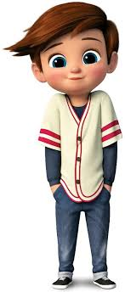
علاماتُ رفع المبتدأ والخبر:
الضّمةُ للاسمِ الْمفردِ الْمذكّر:
الْمؤمنُ متوكّلٌ على اللهِ.
الْمؤمنُ: مبتدأ مرفوع وعلامة رفعه الضّمة الظّاهرة على آخره.
متوكلٌ: خبر الْمبتدأ مرفوع وعلامة رفعه الضّمة الظّاهرة على آخره، والثّانية للتّنوين.

Slide 5

الضّمةُ للاسمِ الْمفردِ المؤّنث:
الطّالبةُ مجتهدةٌ في دروسِها.
الطّالبةُ: مبتدأ مرفوع وعلامة رفعه الضّمة الظّاهرة على آخره.
مجتهدةٌ: خبر الْمبتدأ مرفوع وعلامة رفعه الضّمة الظّاهرة على آخره، والثّانية للتّنوين.

Slide 6

الضّمةُ لجمعِ التّكسير:
الأعلامُ مرفرفةٌ.
الأعلامُ: مبتدأ مرفوع وعلامة رفعه الضّمة الظّاهرة على آخره.
مرفرفةٌ: خبر الْمبتدأ مرفوع وعلامة رفعه الضّمة الظّاهرة على آخره، والثّانية للتّنوين.

Slide 7
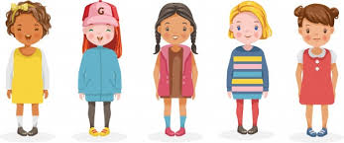
الضّمةُ لجمعِ المؤّنث السّالم:
الطّبيباتُ مخلصاتٌ.
الطّبيباتُ: مبتدأ مرفوع وعلامة رفعه الضّمة الظّاهرة على آخره.
مخلصاتٌ: خبر الْمبتدأ مرفوع وعلامة رفعه الضّمة الظّاهرة على آخره، والثّانية للتّنوين.

Slide 8
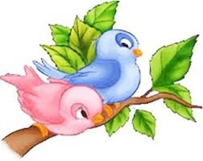
الألف للمثنّى المذكّر والمؤنّث:
العصفورانِ مغرّدانِ.
العصفورانِ: مبتدأ مرفوع وعلامة رفعه الألف؛ لأنّه مثنّى.
مغرّدان: خبر الْمبتدأ مرفوع وعلامة رفعه الألف؛ لأنّه مثنّى.

Slide 9

الواو لجمع المذّكر السّالم.
الرّسامونَ بارعونَ.
الرّسامونَ: مبتدأ مرفوع وعلامة رفعه الواو؛ لأنّه جمع مذكّر سالم.
بارعونَ:خبر المبتدأ مرفوع وعلامة رفعه الواو؛ لأنّه جمع مذكّر سالم.

Slide 10
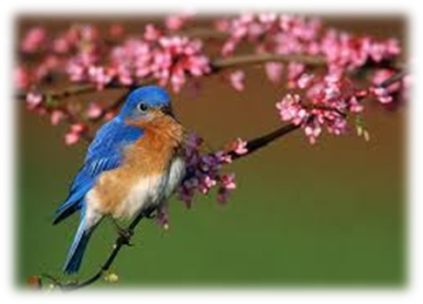
التّدريبات
السّؤال الأول: أكمل الفراغَ بوضع المبتدأ أو الخبر المناسب مع الضّبط التّام:
1. العصفورُ --------------------.
2. ----------- لذيذةٌ.
3. الطّالبانِ -----------.
4. ---------- نورٌ.
5. الْفلاحونَ ------------.
6. الْعاملاتُ -------------.

Slide 11
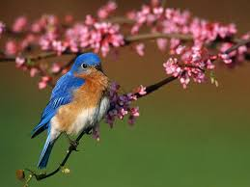
1. العصفورُ جميلٌ.
2. الكعكةُ لذيذةٌ.
3. الطّالبانِ مُجتهدانِ.
4. العِلْمُ نورٌ.
5. الْفلاحونَ نشيطونَ.
6. الْعاملاتُ مُثابراتٌ.

Slide 12
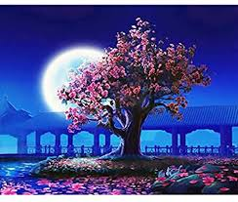
السّؤال الثاني: أعرب الجمل الآتية إعرابًا تامًّا:
أ. الْمُناخُ معتدلٌ.
الْمُناخُ: --------------------------------------------
معتدلٌ : -------------------------------------------

Slide 13
أ. الْمُناخُ معتدلٌ.
-الْمُناخُ: مبتدأ مرفوع وعلامةُ رفعهِ الضّمّةُ الظّاهرة على آخرهِ.
-معتدلٌ : خبر المبتدأ مرفوع وعلامة رفعهِ الضّمّة الظّاهرة على
آخرهِ والثّانية للتّنوين.

Slide 14

ب. الْكتابانِ ممتعانِ.
الْكتابانِ:--------------------------------
ممتعانِ:--------------------------------

Slide 15

ب. الْكتابانِ ممتعانِ.
-الْكتابانِ: مبتدأ مرفوع وعلامة رفعه الألف؛ لأنّه مثنّى.
-ممتعانِ: خبر الْمبتدأ مرفوع وعلامة رفعه الألف؛ لأنّه مثنّى.

Slide 16
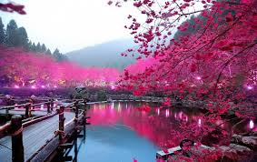
ج. المنظرُ جميلٌ.
المنظرُ:--------------------------------------------
جميلٌ:---------------------------------------------

Slide 17
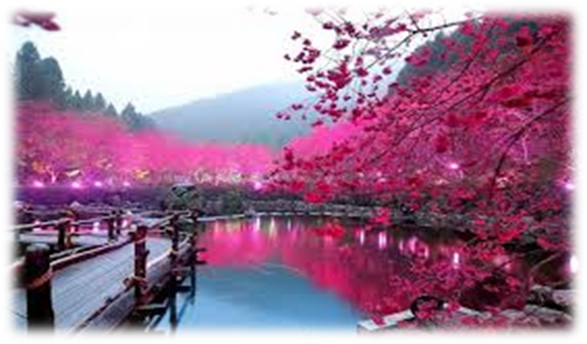
ج. المنظرُ جميلٌ.
-المنظرُ: مُبتدأ مرفوع وعلامة رفعهِ الضّمّةُ الظّاهرة على آخرهِ.
-جميلٌ: خبر المبتدأ مرفوع وعلامة رفعه الضّمّة الظّاهرة
على آخره والثّانية للتّنوين.

Slide 18

د – المعلّمونَ رائعونَ.
-المعلّمونَ:-------------------------------------------
-رائعونَ:----------------------------------------------

Slide 19

د- المعلّمونَ رائعونَ.
-المُعلّمونَ: مُبتدأ مرفوع وعلامةُ رفعهِ الواو ؛ لأنّه جمع مُذكّرٍ سالم.
-رائعونَ: خبرُ المُبتدأ مرفوع وعلامة رفعهِ الواو ؛ لأنّه جمع مُذكّرٍ سالم.

